Slide 1


The Node.js API Framework
$ npm install -g strongloop
7 583 github stars

Slide 2
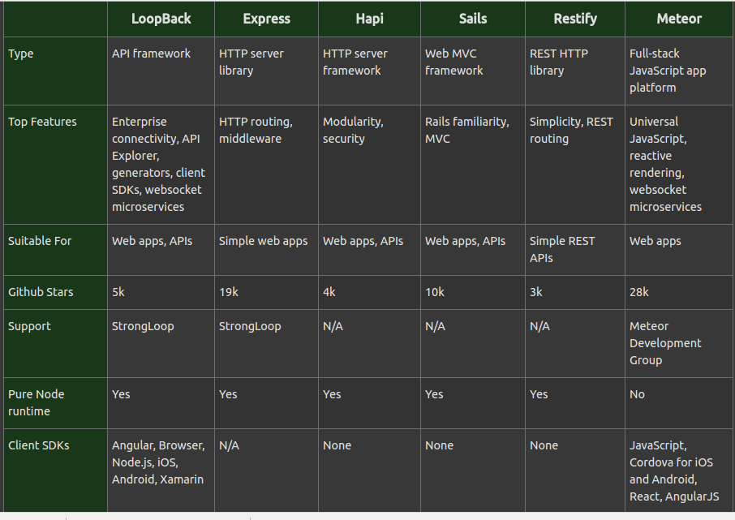

Slide 3
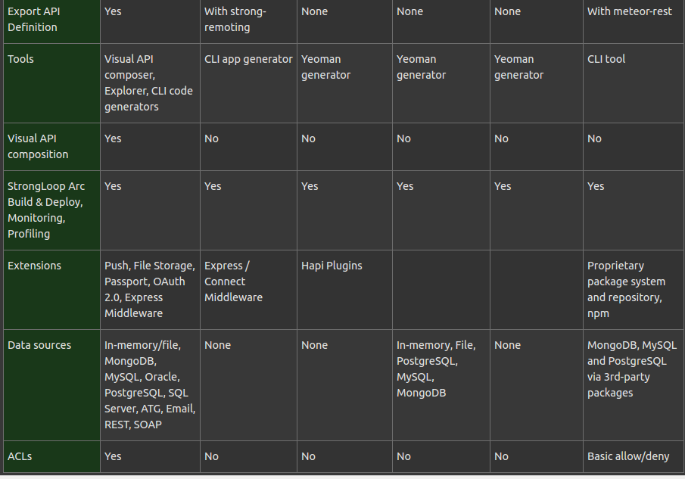

Slide 4

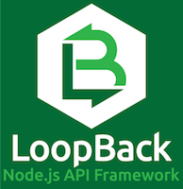
Почему Loopback?
1. Он бесплатный (если некто не хочет использовать бесплатный продукт, он может заплатить за множество дополнительного функционала)
2. Большое сообщество программистов, использующих именно этот фреймворк
3. Возможность быстро развернуть БЕ с нуля
4. Возможность миграции моделей с готовой БД
5. Возможность автомиграции моделей в пустую БД

Slide 5
Если вы еще не определились - продолжение
6. Наличие наглядного живого интерфейса explorer
7. Возможность легко и понятно задавать сложную вложенную структуру получаемого объекта(ов)
8. Встроенная возможность легко и быстро настроить Push Notifications
9. Возможность работы как с реляционными, так и с нереляционными БД с одинаковой легкостью
10. наличие большой открытой базы работающих (что важно!) и детально пошагово расписанных примеров с исчерпывающей документацией

Slide 6















Who's using LoopBack?

Slide 7
Создаем приложение
$ slc loopback
$ slc loopback:datasource
$ slc loopback:model
$ slc loopback:relation
И бонус:
$ slc loopback:acl
вот так просто...

